Slide 1
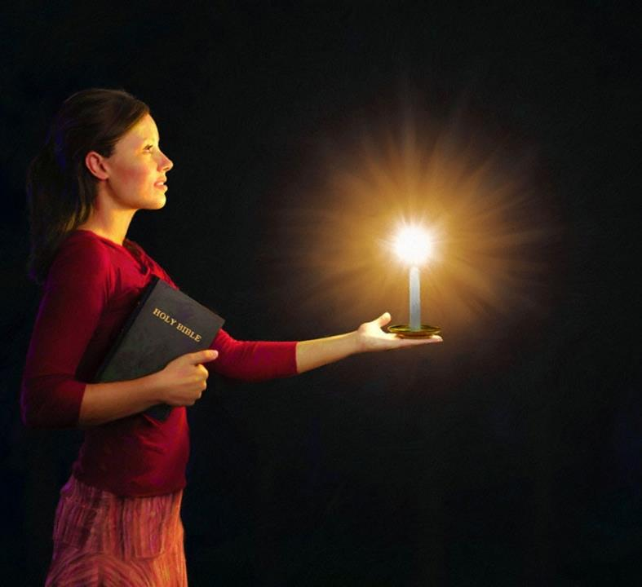
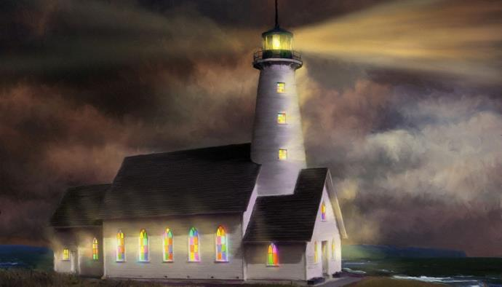

Lès 5 pa Yanüari 31, 2024
BRIANDO MANERA LUSNAN DURANTE ANOCHI

Slide 2

“ Hasi tur kos sin murmurá i diskutí, pa boso lo por bira sin kulpa i sin daño, yiunan di Dios sin kulpa meimei di un generashon korumpí i pèrvèrso, entre kualnan boso ta briya manera lusnan den mundu ”
Filipensenan 2:14, 15, NKJV

Slide 3

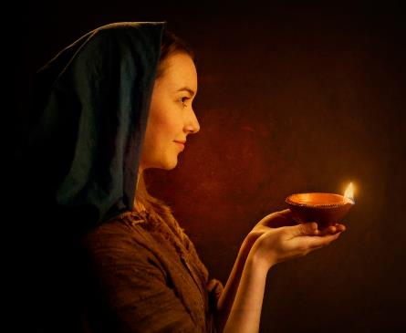



“ Di mesun manera, laga boso lus briya dilanti di otronan, ku nan lo por mira boso bon obranan i glorifiká boso Tata den shelu ” (Mat. 5:16).
Den Filipensenan 2:12-18 nos por lesa e vershon di Pablo di e mandato aki di Hesus.
Bibando den un mundu kaminda Dios Su Lei ta wòrdu trapá bou di pia konstantemente, nos komo Kristiannan, kende ta desea pa sirbi Dios dor di biba di akuerdo ku esaki, ta lusnan ku ta briya den e skuridat.
Lusnan (lumbreranan) den e mundu:
  Un refleho di Dios (Filipensenan 2:12-13)
  Un lus den e mundu (Filipensenan 2:14-16)
  Un sakrifisio bibu (Filipensenan 2:17-18)
Ehèmpelnan di lus:
  Timoteo ( Filipensenan 2:19-24)
  Epafrodito ( Filipensenan 2:25-30)

Slide 4

LUSNAN (LUMBRERANAN) DEN E MUNDU

Slide 5




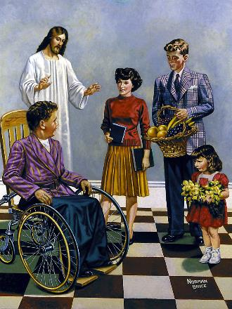
UN REFLEHO DI DIOS
“ Pasombra ta Dios Kende ta obra den boso pa kier i pa hasi(aktua) pa por kumpli Su bon propósito ” ( Filipensenan 2:13)
Despues di detayá maestralmente e humiyashon i eksaltashon di Hesus, Pablo ta agregá e ekspreshon “ pesei.” Esei ta, desde ku Hesus a humiyá Su mes i a wòrdu eksaltá asina ku “ i tur lenga a rekonosé ku Hesus Kristu ta Señor, pa e gloria di Dios e Tata ” (Fil. 2:11), e kreyentenan Filipino ( i, dor di ekstenshon, tur di nos, ) mester hasi algu tokante di esaki.
Nos promé tarea ta pa traha riba nos salbashon “ ku temor i temblamentu ” ( Fil. 2:12). SI Dios ta Esun Kende ta salba nos (Tito 2:11), pakiko nos mester ta preokupá ku esaki ?
Temor i temblamentu ta ekspreshonnan huzá komo sinónimonan pa sirbi Dios. (Salmo 2:11). Pesei, Pablo ta enfatisá ku ta Dios Kende ta produsí den nos e deseo pa hasi bon, i ta duna nos e forsa pa pa hasi esaki un realidat. ( Filipensenan 2:13).

Slide 6




UN LUS DEN E MUNDU
“ asina ku boso lo por bira sin kulpa i puru, ‘ yiunan di Dios sin falta(kulpa) den un generashon trosí i duars. ’ E ora ei boso lo briya entre nan manera streanan den e shelu.” ( Filipensenan 2:15)
Pablo ta proponé tres aspekto ku lo hasi kreyentenan briya den e mundu:
Mantene unidat ( Fil. 2:14)
Ora ku ta trahando huntu, no mester tin ningun redu, krítika, rivalidatnan, òf argumentunan entre nos.
Komportá boso mes sin kulpa ( Fil. 2:15)
Obedesiendo nos Tata ku simplisidatta pará den kontraste severo na e maldat i dispidimentu ku ta eksistí tur rònt di nos.
Siendo fiel na e Palabra di Dios ( Fil. 2:16)
Nos akshonnan i nos pensamentu mester ta di akuerdo ku loke e Beibel ta siña
Unda skuridat ta mas grandi, lus ta briya mas briante. Den un mundu kaminda Dios wòrdu rechasá sistemátikamente, nos komo Kristiannan mester briya ku e lus di Kristu.

Slide 7




UN SAKRIFISIO BIBU
“ Pero asta si mi ta wòrdu bashá manera un ofrenda di bibida riba e sakrifisio i sirbishi biniendo di boso fe, mi ta kontentu i ta regosihá ku boso tur.” (Filipensenan 2:17)
Ounke Pablo a spera di wòrdu librá, tabatin un posibilidat ku é lo wòrdu kondená. E ta presentá e posibilidat aki komo ta wòrdu “ bashá manera un ofrenda di bibida ” (Fil. 2:17).
E libashon [ ofrenda di bibida ] a konsistí di basha un líkido riba e sakrifisio ku ta wòrdu ofresé (Eks. 29:39-40). Den e kaso aki, e sakrifisio den kuestion tabata e Filipensenan.
E Filipensenan tabata bai muri? Di ningun manera. Nan sakrifisio a konsistí di “ e servisio di bo fe.” Esaki tabata un sakrifisio bibu, un sakrifisio ku nos tur mester ofresé na Dios (Rom. 12:1).
Pablo no tabata importá pa muri pasombra su testimonio lo duna asta mas forsa na e kreyentenan kende ya kaba tabata testigunan fiel di e Evangelio, papiando di dje ku kurashi, i komportando komo yiunan di Dios digno.

Slide 8

EHÈMPELNAN DI LUS

Slide 9

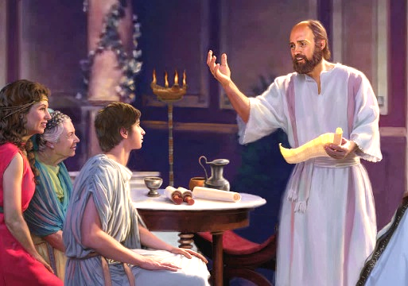


TIMOTEO
“ Pero boso sa ku Timoteo a proba su mes, pasombra manera un yiu ku su tata, el a sirbi huntu ku mi den e trabou di e evangelio ” (Filipensenan 2:22)
Timoteo tabata un kolaborador aktivo di Pablo i ko-outor di seis karta (2 Korintionan, Filipensenan, Kolosensenan, 1 Tesalonisensenan, 2 Tesalonisensenan, Filemon). Tabata Pablo mes kende a skoh’é komo un evangelista (Echonan 16:1-3). Kiko Pablo a mira ku tabata speshal tokante di e hóben aki?
Promé, kada un “ a papia bon di djé.” Su kombiniensia pa ministerio a wòrdu konfirmá dor di palabranan profétiko (1 Tim. 1:18). Komo un hóben, Pablo a konsider’é komo un yiu hòmber, (1 Tim. 1:2; 4:12). Pa su parti, Timoteo a trata Pablo ku e rèspèt i afekshon un yiu hòmber tin pa su tata ( Fil. 2:22).
Pablo a konsider’é komo obrero efektivo manera su mes (1 Kor. 6:10). El a enkarg’é ku e vigilansia di varios iglesianan, manera, tal manera Korinto (1 Kor. 4:17); Filipos (Fil. 2:19); i Tesalónika (1 Tesalonisensenan 3:2). Tambe el a sufri enkarselashon manera Pablo (Heb. 13:23).

Slide 10

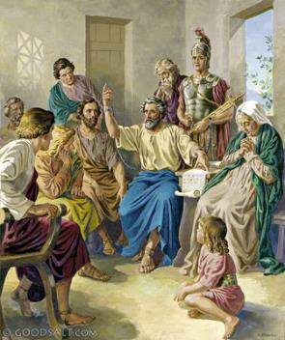


“ Pero mi ta pensa ku ta nesesario pa manda Epafrodito, mi ruman, ko-obrero i kompañero sòldá bèk serka boso, kende tambe ta boso mensahero, kende boso a manda pa kuida di mi nesesidatnan ” ( Filipensenan 2:25)
EPAFRODITO
Ora ku e Filipensenan a bin sa ku Pablo tabata enkarselá na Roma, nan a disidí pa manda yudansa p’é pa satisfasé su nesesidatnan ( paga hür, kuminda, paña, etc.) Epafrodito tabata enkargá ku tresementu di e yudansa aki na e apòstel ( Fil. 4:18; 2:25).
Epafrodito no a djis entrega yudansa, pero a kompañá Pablo, a yud’é den su nesesidatnan, i a kolaborá kuné den plamamentu di e evangelio.
Den su zelo pa e evangelio, el malu (Fil. 2:27, 30). Ora ku e Filipensenan a tende esakia riska su propio bida i a bira seriamente, nan tabata preokupá p’é. Esaki tabata e motibu prinsipal ku Pablo a disidí pa mand’é pa entregá e karta na nan ( Fil. 2:26, 28).
Pablo ta pidi pa “ i onra hendenan manera djé ” ( Fil. 2:29 NIV). Epafrodito tabata indudabelmente un Kristian fiel.

Slide 11

“ Mientras Hesus, nos Intersesor, ta roga pa nos den shelu, e Spiritu Santu ta obra den nos, pa kier i hasi segun Su bon boluntat. Henter shelu ta interesá den e salbashon di e alma. E ora ei ki motibu nos tin pa duda ku Señor lo i ta yuda nos? Nos kende ta siña e pueblo mester di nos mes tin un konekshon vital ku Dios. Den Spiritu i Palabra nos mester ta pa e pueblo manera un fuente, pasombra Kristu ta den nos un fuente di awa ku ta brota pa bida etèrno. Tristesa i doló lo por tèst(purba) nos pasenshi i nos fe; pero e klaridat di e presensia di e Invisibel ta ku nos, i nos mester skonde e ami tras di Hesus.”
EGW (You Shall Receive Power, December 8)

